Slide 1
Математику с информатикой
нельзя изучать,
наблюдая, как это делает сосед!

Slide 2
Интегрированный урок алгебры с информатикой в 9 а классе
«Моделирование в электронных таблицах.
График и свойства
квадратичной функции»
Учитель информатики Бондарева Л.А.
Учитель математики Дрожжина Г.С.
МКОУ Амурская СОШ

Slide 3
План урока
Организационный момент
Устный счет
Задание на соответствие
Повторение материала и тестирование
Выполнение практической работы на компьютере
Выполнение электронного теста
Домашнее задание
Итог урока
Рефлексия

Slide 4
Оценочный лист
Фамилия, Имя
Класс
 | Алгебра | Информатика
Этапы урока |  | Оценка
1. Задание на соответствие | 0
2. Тестирование |  | 0
3. Практическая работа
№1. Построение графика квадратичной функции |  | 0
№2. Построить график и описать преобразование | 0 | 0
№3. Исследование функции по графику | 0
4. Электронное тестирование | 0
Средний балл | 0 | 0
Оценка за урок | 0 | 0

Slide 5
График какой функции , изображенной на рисунках соответствует указанной формуле у=3х²+1
Устный счет:
4
1
1
1
1
1
Y
2
Y
0
X
0
X
Y
Y
4
3
0
X
0
X

Slide 6
График какой функции изображенной на рисунках соответствует указанной формуле у= -0,5х²-3
Y
3
1
2
Y
-
-3
0
X
0
X
Y
Y
4
3
0
0
X
X
-3
-3

Slide 7
График какой функции изображенной на рисунках соответствует указанной формуле у= (х+2)² - 4
Y
Y
1
2
-4
2
-2
0
X
0
X
-4
-4
Y
Y
3
4
2
4
0
X
-4
0
X
-2

Slide 8
Какой формулой задается график функции изображенной на рисунке
Y
у = (х+2)² – 2
у = 2 - (х+2)²
у = 2+ (х+2)²
у = (х+2)²
1
2
2
3
-2
0
X
4

Slide 9
Какой формулой задается график функции изображенной на рисунке
Y
у = 2 (х+3)² +4
у = 2(х-4)² - 3
у = 3 - 2(х+4)²
у = -2(х-3)² + 4
1
4
2
0
3
X
3
4

Slide 10
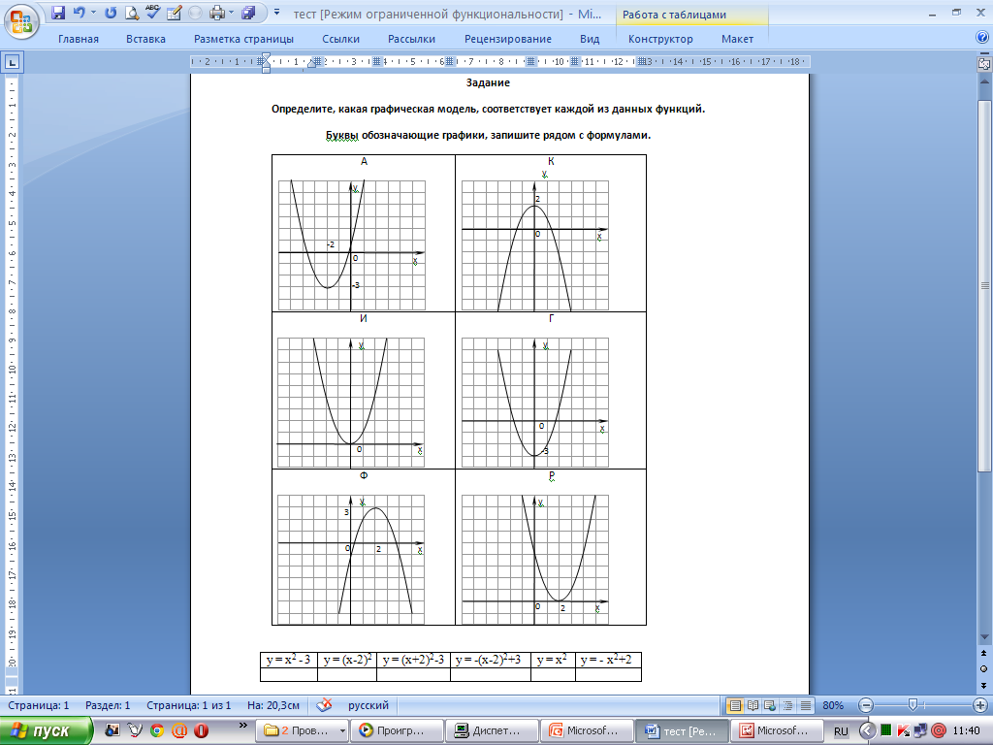

Slide 11
Этапы исследования:
Постановка задачи
Описание задачи
Цель моделирования
Формализация задачи
Разработка модели:
Информационная модель
Математическая модель
Компьютерная модель
Компьютерный эксперимент:
План эксперимента
Проведение исследования
Анализ результатов моделирования
информатика

Slide 12
Ответьте на вопросы:
Как можно представить табличные данные, чтобы они выглядели наглядно?
С помощью, какой команды меню, можно построить диаграммы и графики в Excel?
Как ввести в ячейку формулу, состоящую из арифметических операторов и адресов ячеек?
Как ввести формулу, содержащую функцию?
информатика

Slide 13
ТЕСТ
Вопрос №1
Для обозначения адреса ячейки электронной таблицы используются:
буквы русского и латинского алфавита;
только русские буквы и цифры;
буквы латинского алфавита и цифры;
специальные символы.
информатика

Slide 14
ТЕСТ
Вопрос №2
Внутри ячеек электронной таблицы могут находиться следующие данные:
только числа и формулы.
только числа, текст и рисунок.
числа, формулы, текст.
ни один из перечисленных объектов.
информатика

Slide 15
ТЕСТ
Вопрос №3
Формула – это:
адреса ячеек и знаки арифметических операций.
буквы и цифры, обозначающие адреса ячеек и знаки математических операций.
набор стандартных констант.
связь между исходными и рассчитываемыми данными.
информатика

Slide 16
ТЕСТ
Вопрос №4
Относительна ссылка – это:
когда адрес, на который ссылается формула, при копировании не изменяется;
ссылка, полученная в результате копирования формулы;
когда адрес, на который ссылается формула, изменяется при копировании;
ссылка, полученная в результате перемещения формулы
информатика

Slide 17
ТЕСТ
Вопрос №5
Абсолютная ссылка – это:
когда адрес, на который ссылается формула, при копировании не изменяется;
ссылка, полученная в результате копирования формулы;
когда адрес, на который ссылается формула, изменяется при копировании;
ссылка в Сибирь (дорев.)
информатика

Slide 18
Ответы:
Для обозначения адреса ячейки электронной таблицы используются: с)
Внутри ячеек электронной таблицы могут находиться следующие данные: с)
Формула – это: d)
Относительна ссылка – это: c)
Абсолютная ссылка – это: а)
информатика

Slide 19
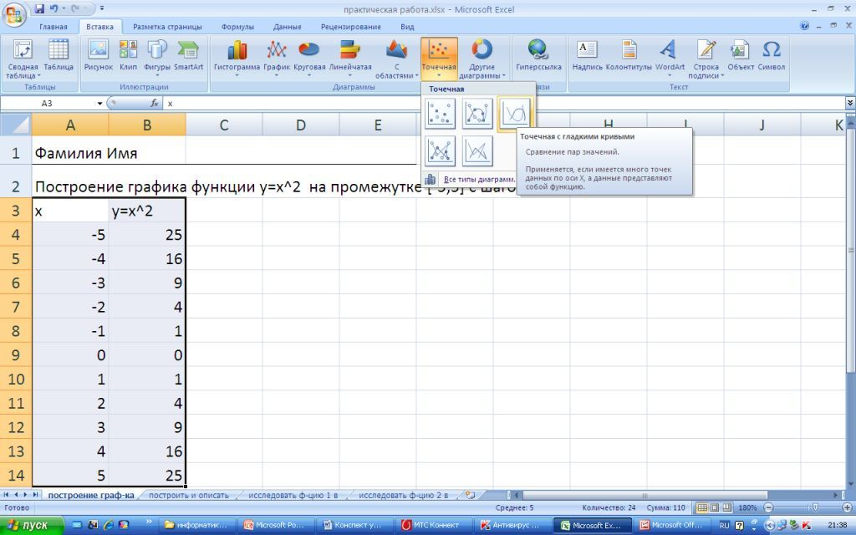
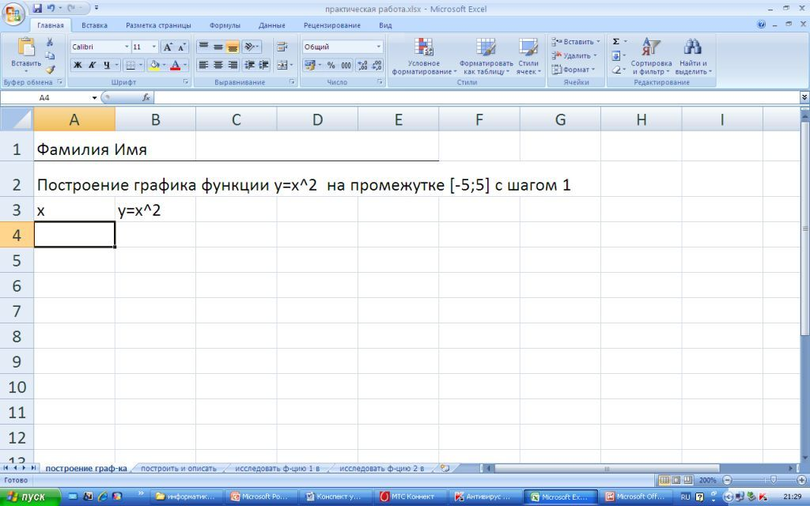
Практическая работа
информатика

Slide 20
Алгоритм исследования функции
область определение Д (у) ;
область значения Е (у) ;
нули функции: у=0, если х =….;
возрастает, если х…;
убывает, если х…;
у>0, если х…;
у<0, если х …;
наибольшее значение функции;
наименьшее значение функции.

Slide 21
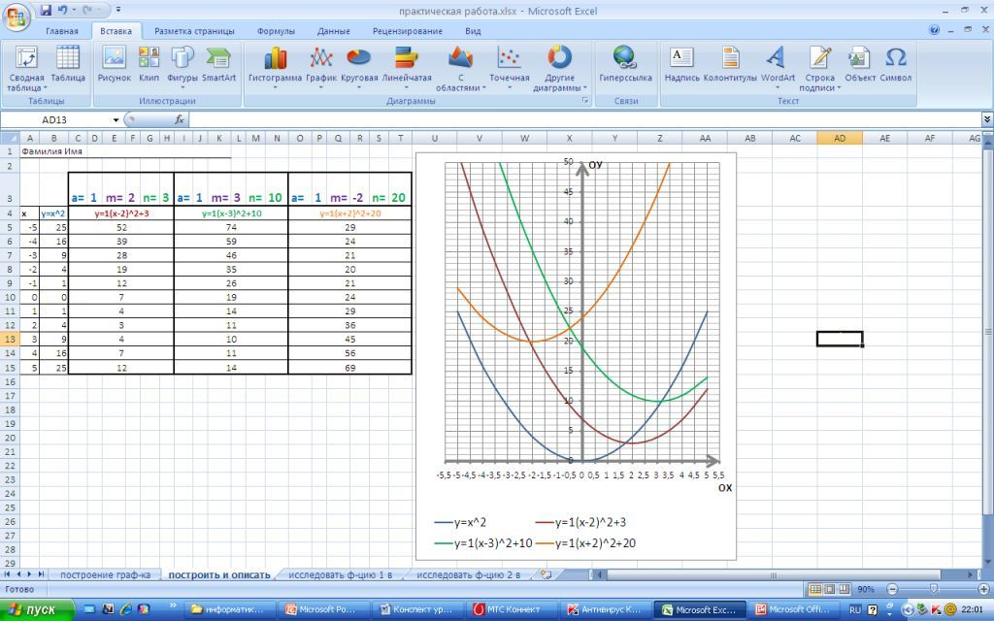
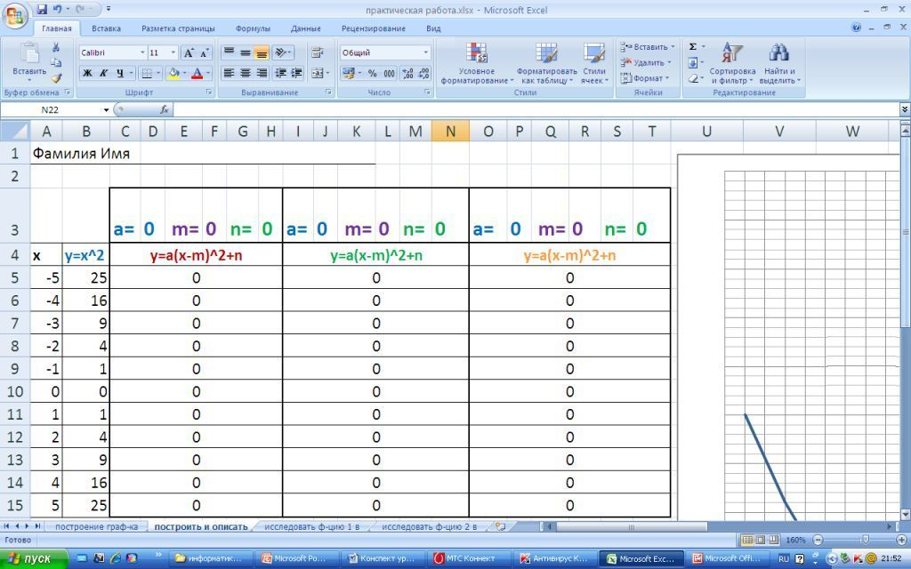
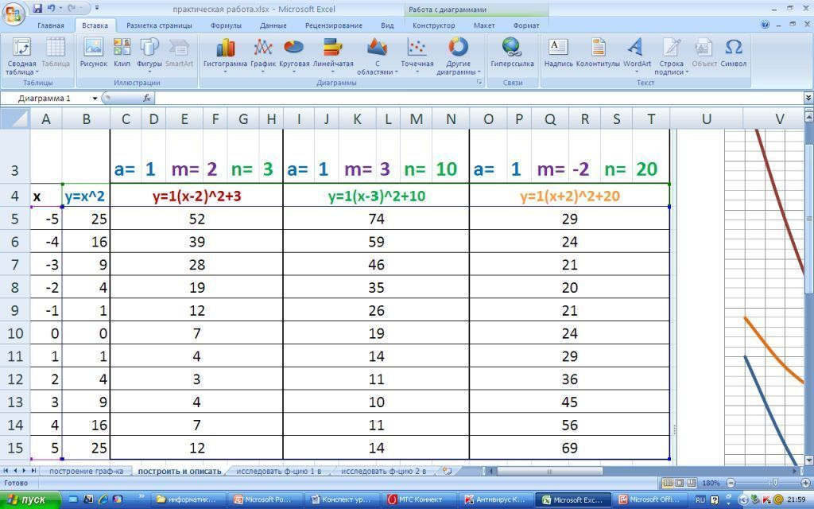
информатика

Slide 22
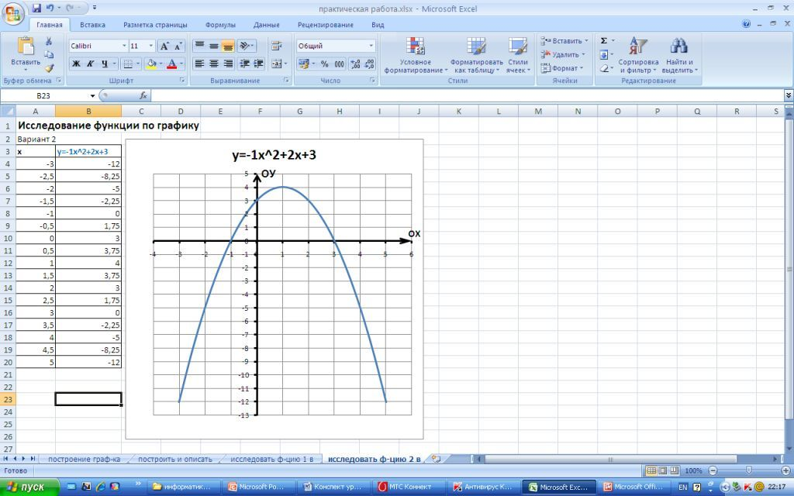
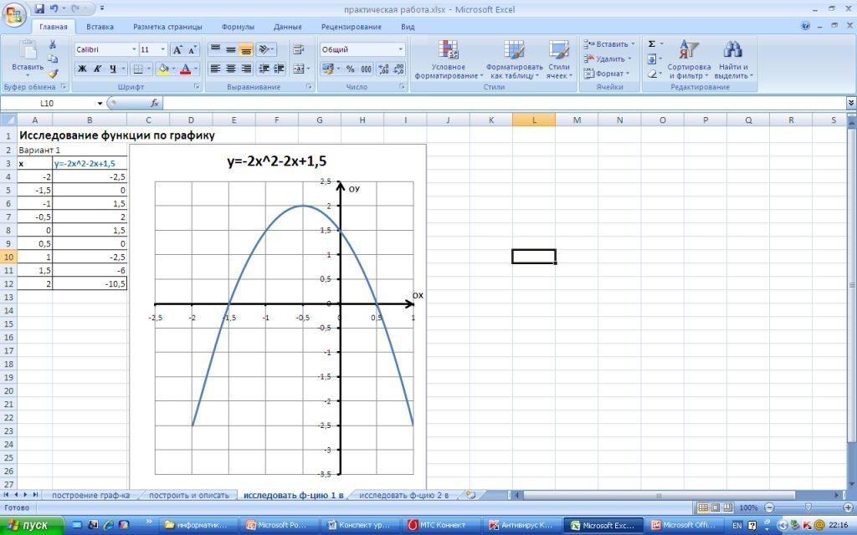
информатика

Slide 23
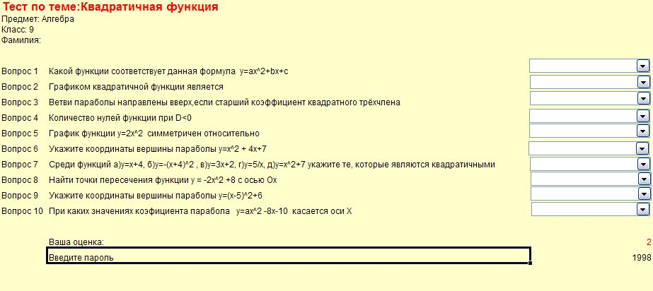
Электронный тест

Slide 24
Домашнее задание:
М – № 233, 243а, 246.
И – Тема 3.1 из практикума
алгебра

Slide 25
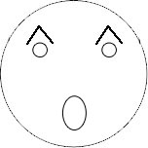
Рефлексия:
В заключении урока мы просим вас
выразить свое настроение с
помощью одной из этих картинок
Интерес
Удовлетворение
Непонимание
Безразличие

Slide 26
СПАСИБО
ЗА РАБОТУ

Slide 27
Список использованной литературы и Интернет-источников:
Макарова, Н.В. Информатика. 8-9 класс. Базовый курс. Теория / Под ред.Н.В. Макаровой. – СПб.: Питер, 2009.
Макарова, Н.В. Информатика. 7-9 класс. Базовый курс. Практикум-задачник по моделированию / Под ред.Н.В. Макаровой. – СПб.: Питер, 2009.
Макарычев, Ю.Н. Алгебра. 9 класс. / под ред.С.А. Теляковского. – М.: Просвещение, 2011.
http://www.ezhva-licey.ru/teachers/nmr/metodich_razrabotki/itogi_uroka/
http://mp3downloadfree.ru/?chr=2 музыка
http://www.koipkro.kostroma.ru/Buy/School_13/DocLib8/Forms/AllItems.aspx?RootFolder=%2FBuy%2FSchool_13%2FDocLib8%2F%D0%98%D0%BD%D1%82%D0%B5%D0%B3%D1%80%D0%B8%D1%80%D0%BE%D0%B2%D0%B0%D0%BD%D0%BD%D1%8B%D0%B5%20%D1%83%D1%80%D0%BE%D0%BA%D0%B8%2F%D0%93%D1%80%D0%B0%D1%84%D0%B8%D0%BA%20%D0%B8%20%D1%81%D0%B2%D0%BE%D0%B9%D1%81%D1%82%D0%B2%D0%B0%20%D0%BA%D0%B2%D0%B0%D0%B4%D1%80%D0%B0%D1%82%D0%B8%D1%87%D0%BD%D0%BE%D0%B9%20%D1%84%D1%83%D0%BD%D0%BA%D1%86%D0%B8%D0%B8%2E%20%D0%90%D0%B2%D1%82%D0%BE%D1%80%D1%8B%20%D0%A2%2E%D0%9D%2E%20%D0%A2%D0%B8%D1%82%D0%BE%D0%B2%D0%B0%20%D0%B8%20%D0%A2%2E%D0%9B%2E%20%D0%9B%D1%8E%D0%B1%D0%B8%D0%BC%D0%BE%D0%B2%D0%B0&FolderCTID=0x012000838BD87DCD621D4EAC9FF52ADD720775&View=%7B863EE2D1-2679-4981-884F-10B58A144C46%7D

